Slide 1
系统维护人员
1
用户密码管理模块
申请密码
3
4
2
进行维护工作
定时回收密码
生成临时密码

Slide 2
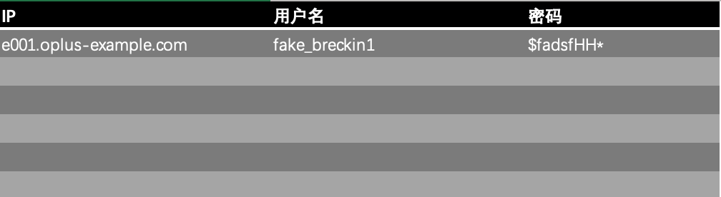

Slide 3
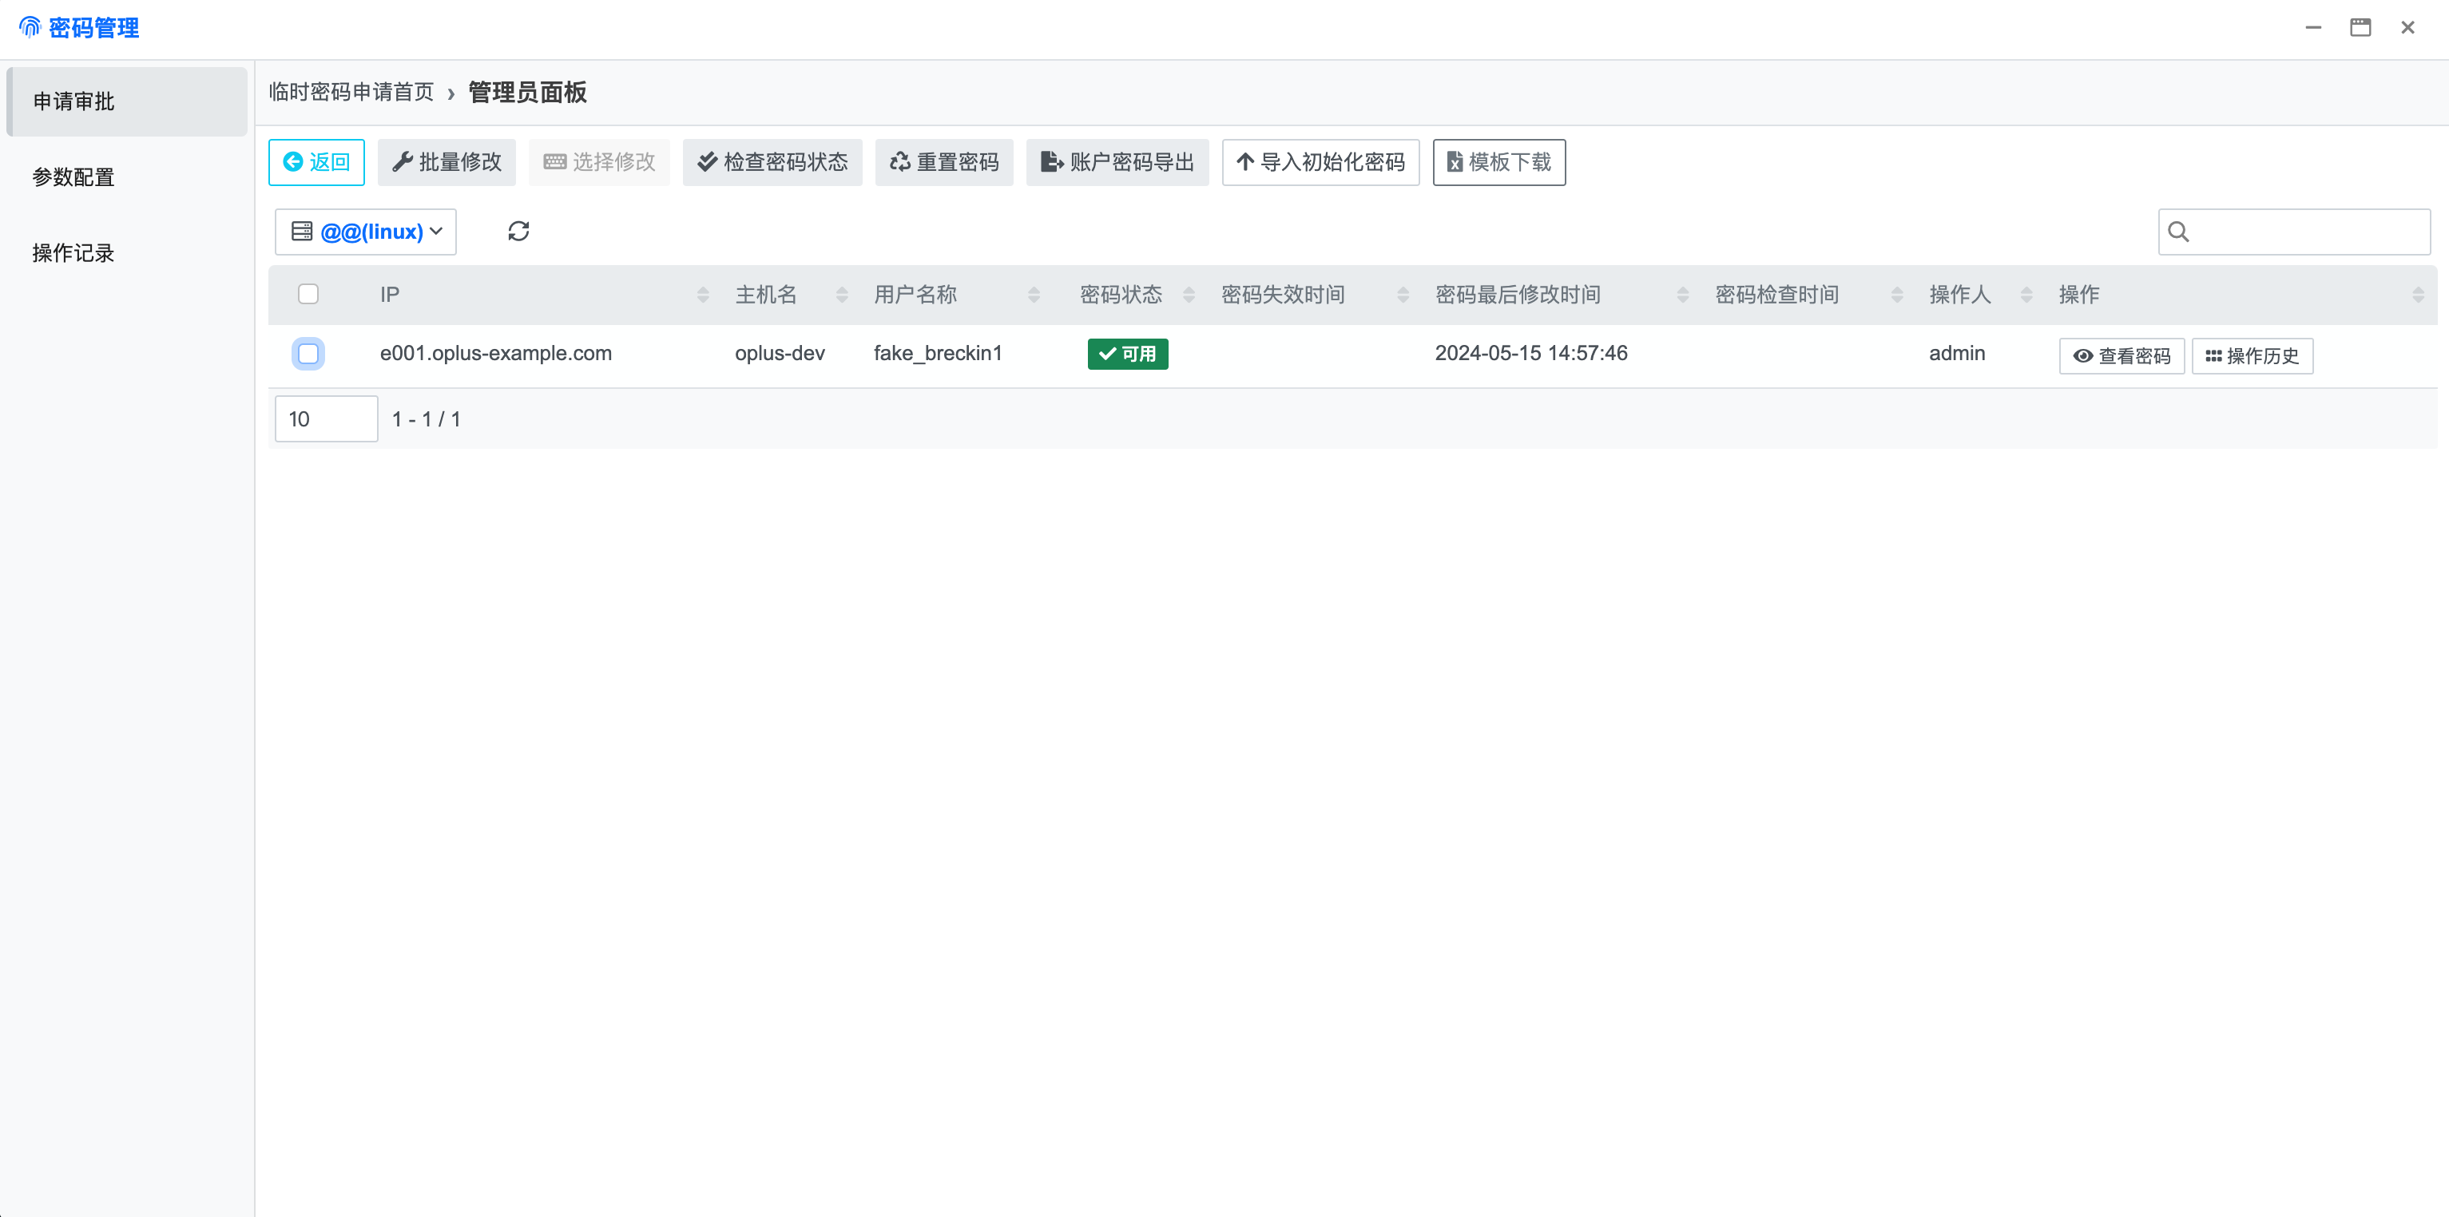

Slide 4
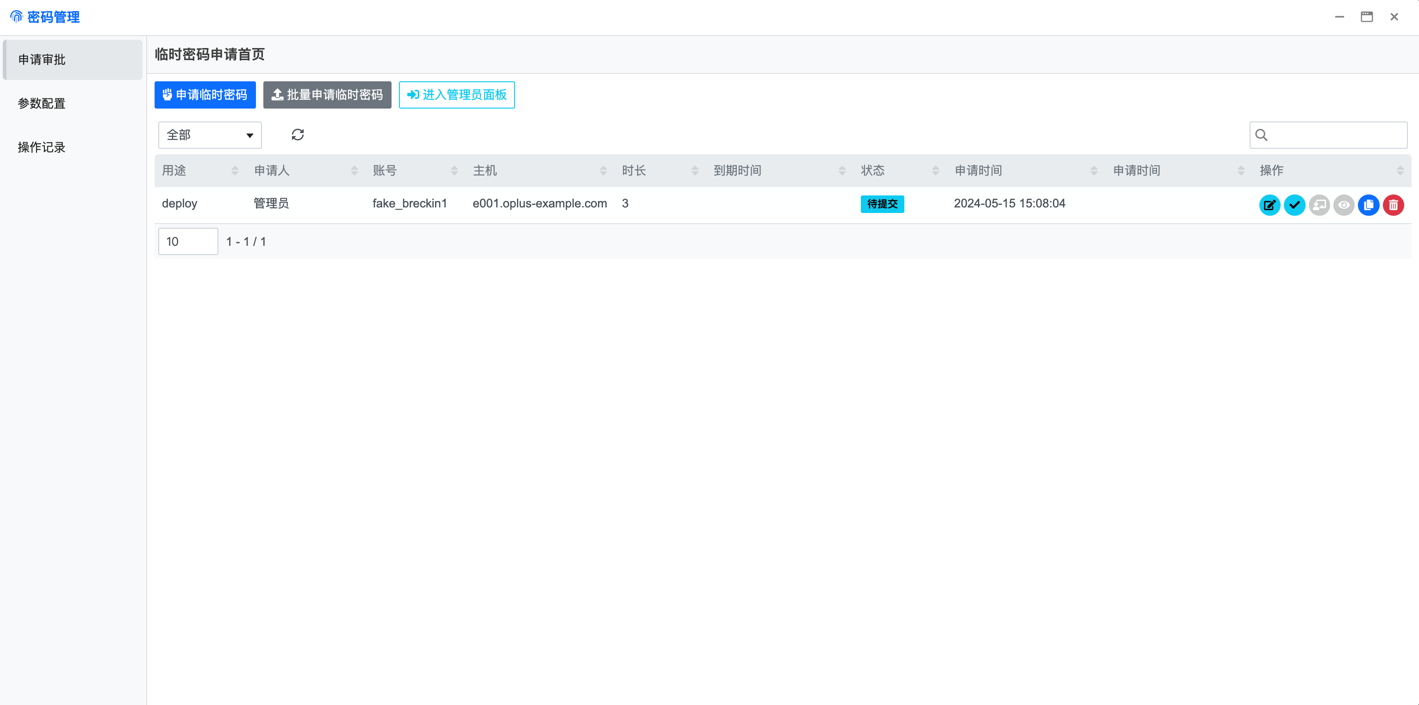

Slide 5
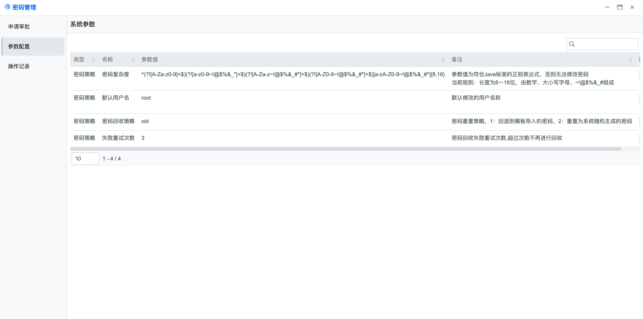

Slide 6
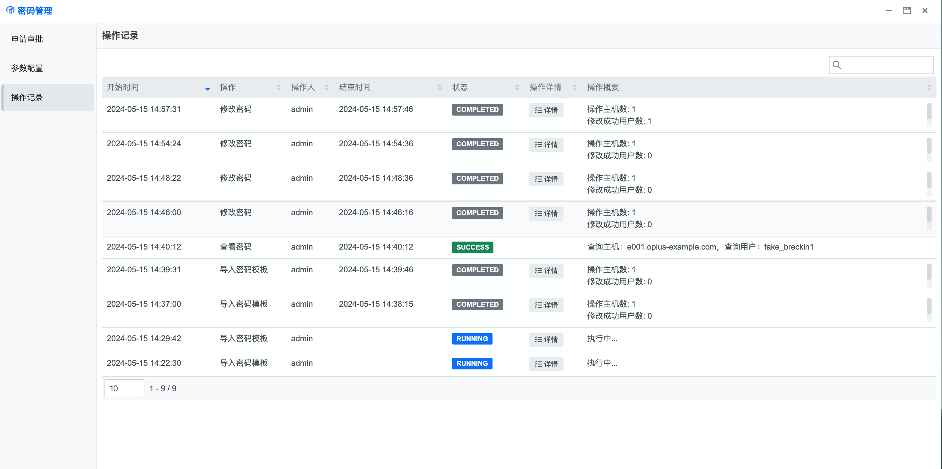

Slide 18
Oplus截图规范
2021/06

Slide 19
规范1：使用PPT管理截图
使用PowerPoint来截图和标注
重点
一个模块一个PPT文件，PPT要保存到本地，供以后修改。
使用PPT模板中已有的样式，不要建新的（目的是为了统一）
字体：思源黑体（优先）、微软雅黑（其次）
使用模板定义的字体大小，不要修改
使用PPT的好处
统一样式，包括字体、颜色、边框、标注
后续可以很容易的修改
PPT可以用于培训材料

Slide 20
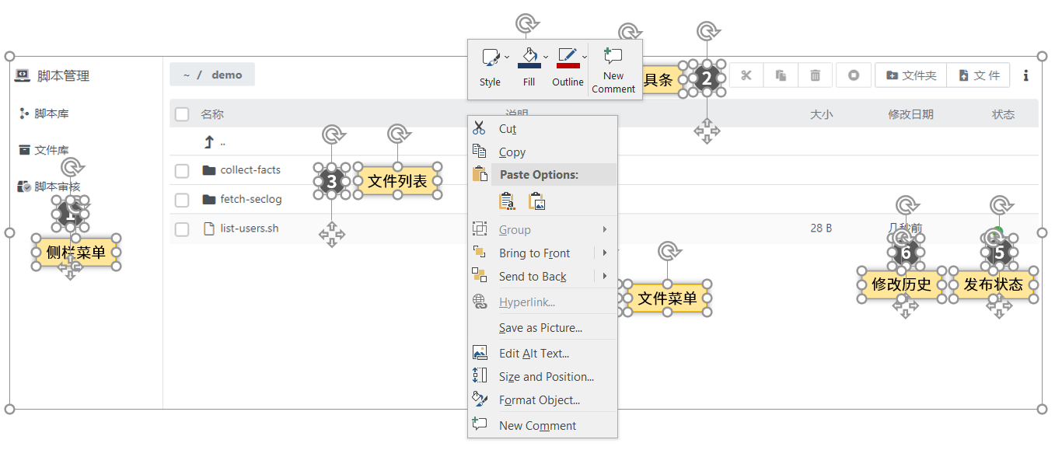
方法
使用截图工具截图
新建一页PPT，把截图贴到PPT
（可选）进行线框、文字等标注
选择截图，点右键，选择“Save as Picture...”，保存为本地文件
在帮助文档中使用本地文件

Slide 21
可用的标注
序号，当页面要标注的内容很多的时候，直接标注文字会很复杂，可以用序号。具体的内容在帮助文档中写。
1
2
3
99
文字说明
用于标注简短的文字。大段的文字写在正文里面。
用于高亮界面的元素
尽量少用箭头！
除了这三种样式，不要用其它形状

Slide 22
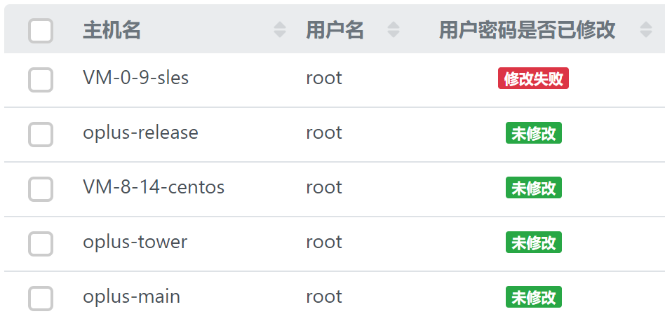
规范2：长宽必需等比例缩放
需要缩放图片的时候，长度和宽度必需按比例缩放。在PPT里，必需用选中框的右下角拖拉，这样才能等比例。
强迫症必备！光做到这一点，就打败了50%的文档。

Slide 23
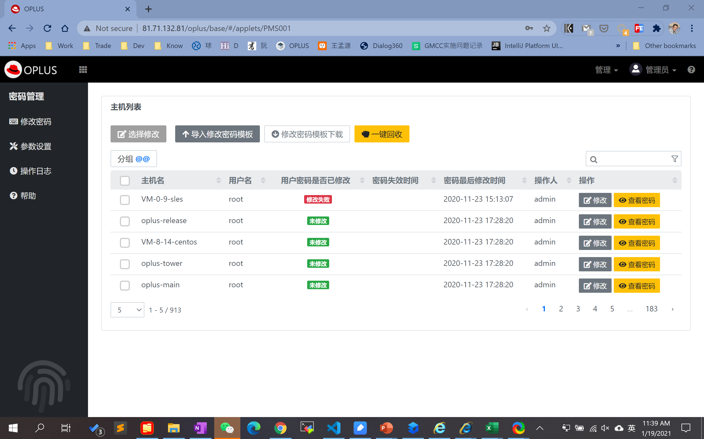
规范3：只截取内容区域
浏览器导航栏、地址栏、windows启动栏，这些不同的电脑显示不同，禁止截取。
Oplus自己顶部的导航条，由于不同的客户可能logo不同，也不建议截取。
最多只截取红框里面的内容

Slide 24
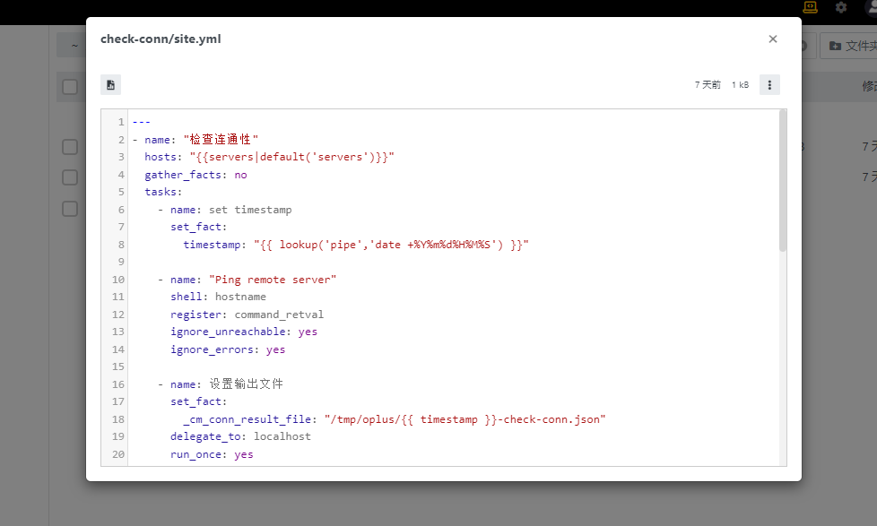
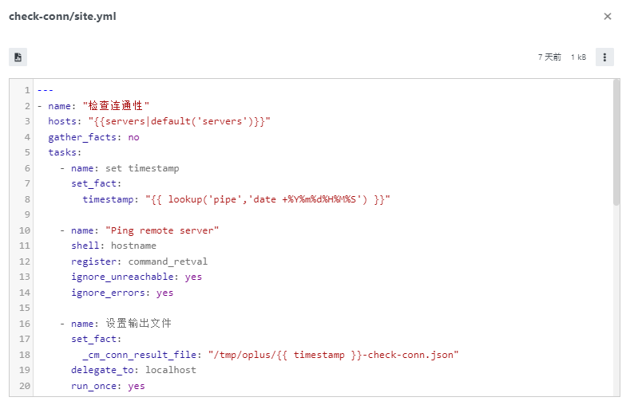
规范4：突出重点内容
截图要表达功能点的重点内容，裁剪掉不相关的内容。
尽量只截图所需要表达的部分图片。比如想说明一个菜单，或者几个控件的使用，就不要把整个浏览器全屏截图（这样要关注的地方太小了，可能看不清楚）。务必要让截图的部分能够看的清楚。
尽量只截取所必需表达意思的局部，这样在UI改版的情况下，对截图影响最小。
例如表达查看脚本的功能，重点在对话框，那么要把背景删掉。

Slide 25
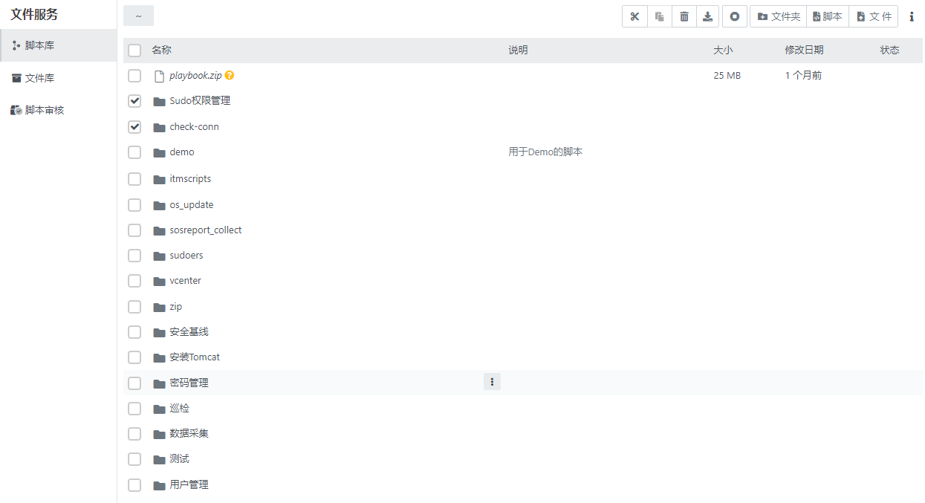

例如是要说明文件右上方工具条按钮的作用，就直接截取右上方的工具条，而不是整个屏幕（这样工具条太小了）

Slide 26
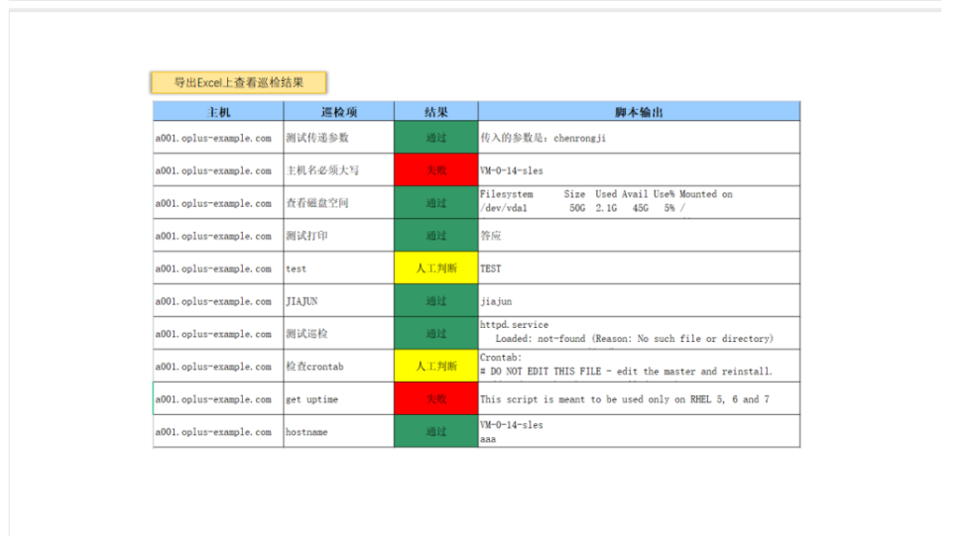
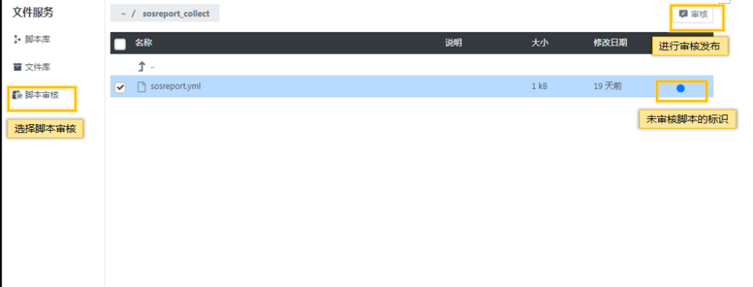
规范5：整洁
图片不要出现不对称的边框，背景色。
就是这些细节，至少会让文档减5分。多花5秒钟做好一些！
去掉上方和左边的灰色线条，也是截图的时候太随意。
左边的黑色线条？只要截图的时候鼠标往右挪一点点就好了

Slide 27
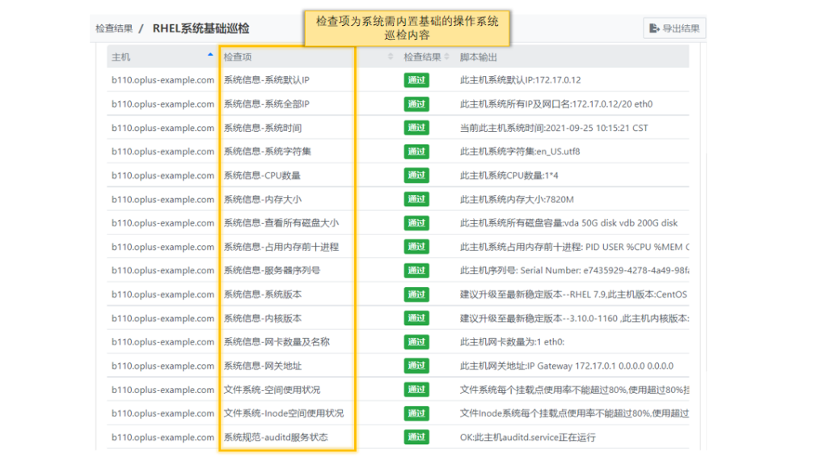
规范6：内容充满
让内容充满图片，图片四边不要留空白。
下图红色区域是图片大小，蓝色边框是内容大小。两者应该（大致）相同
方法：
要么用鼠标拖的时候仔细一点，或者在PPT里选中要的元素，点右键，选择“Save as Picture...”，保存为本地文件

Slide 28
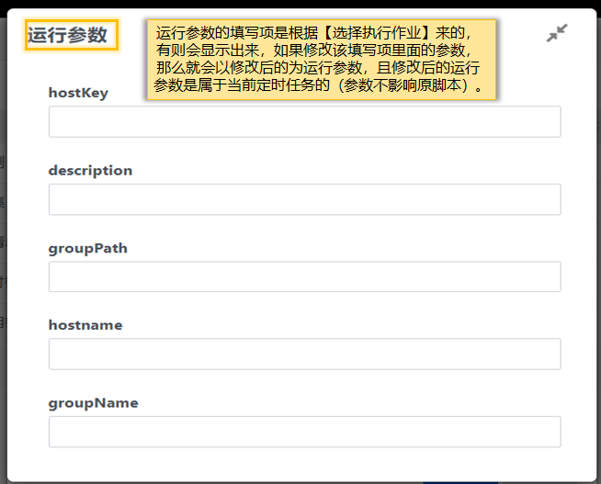
规范6：对话框不要背景
一般对话框为白色，背景为黑色，截图时不要截取到背景色。
另外，这个图片长宽也是不等比例

Slide 29
示例

Slide 30
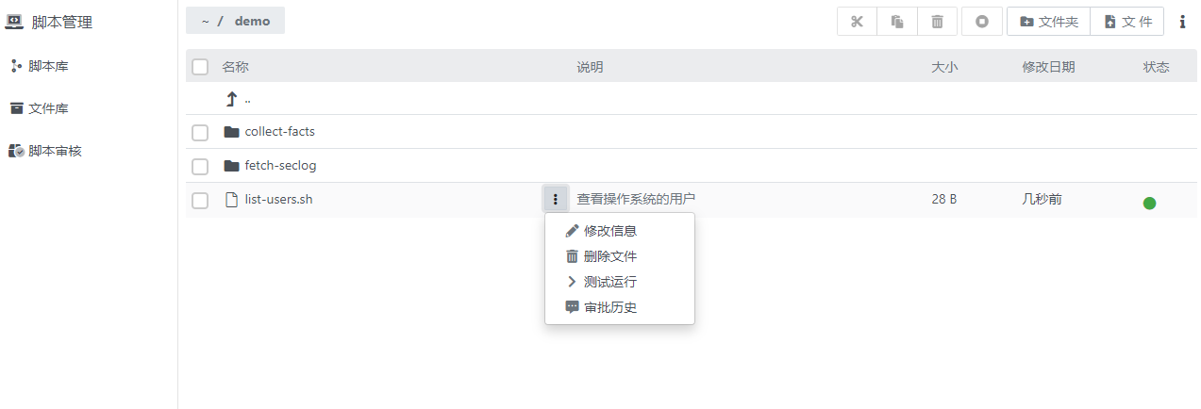
脚本管理主界面
主界面只需要标注界面的主要元素
导航和工具条
2
3
文件列表
1
侧栏菜单
6
5
修改历史
发布状态
4
文件菜单

Slide 31
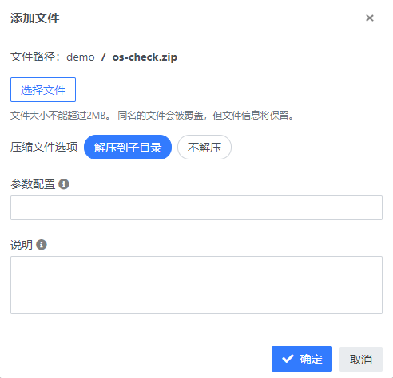
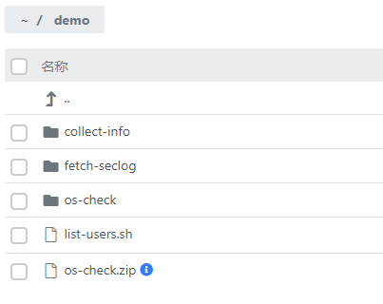
文件上传
可以用这种方式示意两个强相关的连续步骤
解压到子目录
不解压

Slide 32
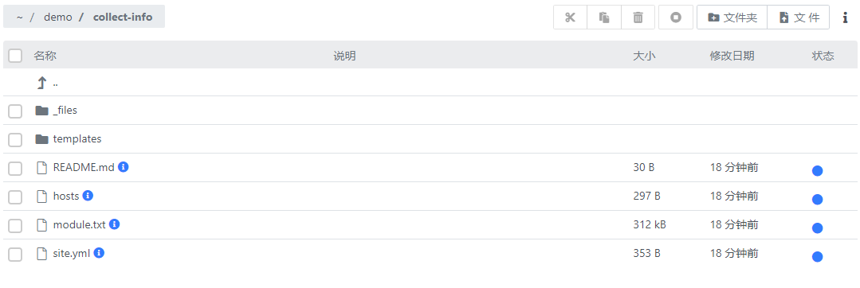
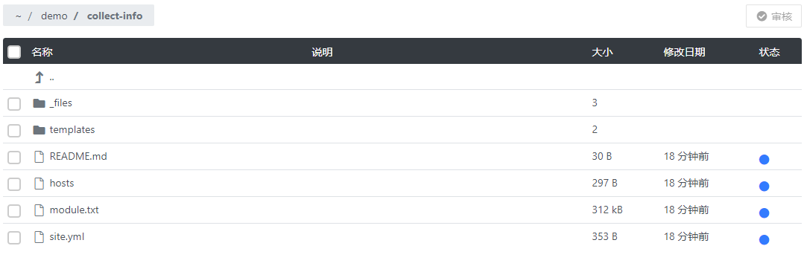
脚本上传和审核
标注一些重点操作
发布区
有新版本，点击进入审核区
审核区
点击状态进行审核

Slide 33
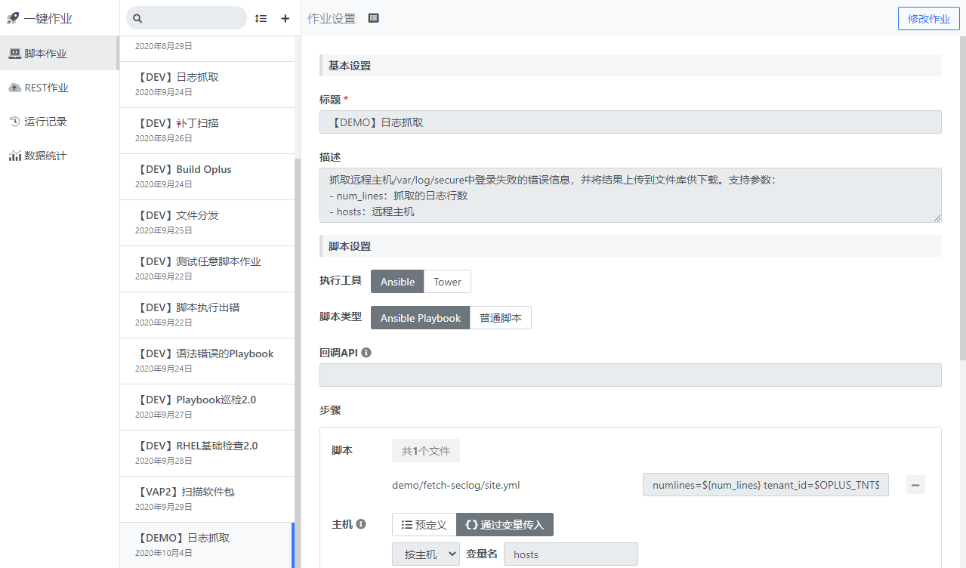
作业主界面
标注界面分区布局
1
2
3
侧栏菜单
作业列表
作业详情

Slide 34
改造示例

Slide 35
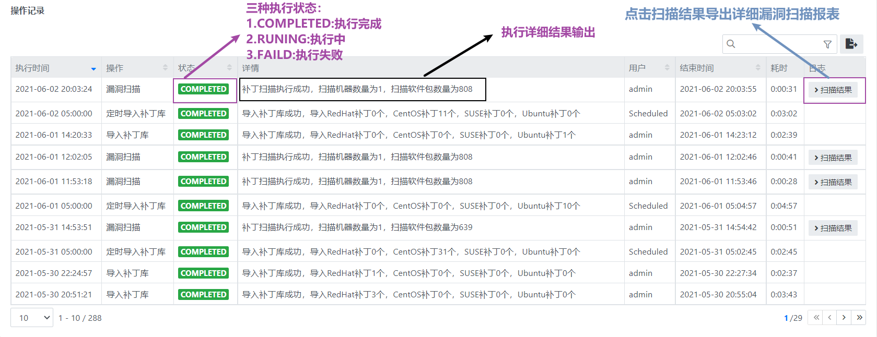
原稿
问题：
颜色不统一
字体不统一
文字太多

Slide 36
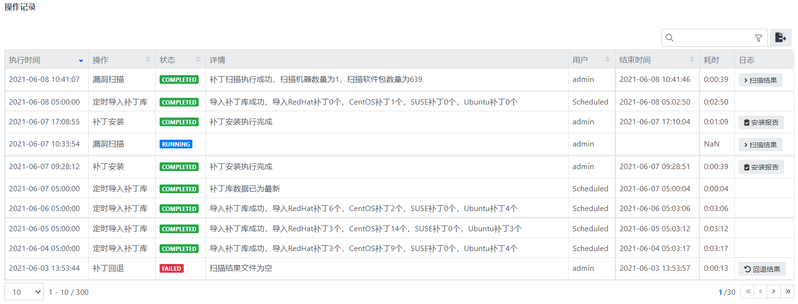
改造后
执行状态
执行详细输出
点击扫描结果导出详细扫描报表

